Slide 1
KELOMPOK 12
1. Normaisarah 2010911320012 7.Maulana Nur Rajib 2010911310031
2. Aqila Layyina Farsya 2010911320023 8. Noorsabila Saida 2010911320032
3. Muhammad Rakha Zulfikar 2010911210008 9.Nanda Haliza Sari 2010911320018
4. Muhammad Andy Fauzan 2010911210047 10. Raihan Az-Zahra 2010911320025
5. Amirah Putri Nabilah Rishas 2010911320041 11.Putri Noor Sandaga 2010911320020
6.Gracia Chika Medylona Eka Asie 2010911320006

Slide 2
SKENARIO
Aku Sudah Beranjak Dewasa
Ani berusia 12 tahun pelajar sebuah SMP di kota Banjarmasin merasa kaget dan cemas karena melihat adanya bercak darah di celana dalamnya pada saat buang air kecil. Ani segera memanggil ibunya. Beliau menjelaskan bahwa ini pertanda Ani sudah mulai beranjak remaja dan harus membatasi pergaulan dengan lawan jenis. Sebelum kejadian ini, Ani juga mengalami rasa nyeri dan pembesaran payudara, serta tumbuh jerawat di wajahnya.

Slide 3
KATA SULIT
Step 1 : Klasifikasi Istilah
Bercak → noda atau kotoran pada lembaran bersih
Nyeri → rasa yang menimbulkan penderitaan

Slide 4
KATA KUNCI
Step 2 : Mengidentifikasikan Masalah
Ani 12 tahun → seorang remaja
Beranjak remaja → masa peralihan dari anak-anak menuju dewasa
Bercak darah → menstruasi
Pembesaran payudara → membesarnya payudara akibat pelepasan hormon esterogen dan progesteron pada saat pubertas
Tumbuh jerawat → benjolan kecil yang tumbuh karena beberapa faktor seperti hormon, sebum berlebih, dll
Menjaga jarak → membatasi pergaulan dengan lawan jenis

Slide 5
Step 3 : Menganalisis Masalah
Apakah ada hubungan rasa nyeri pembesaran payudara dan tumbuh jerawat terhadap keluarnya bercak darah pada ani?
Apa hubungan lawan jenis dengan keluarnya bercak darah ani?
Apakah hal ini juga dapat terjadi pada anak berusia 12 tahun yang lain?
Kenapa keluarnya bercak darah menandakan bahwa Ani sudah mulai beranjak dewasa?
Apa yang menyebabkan Ani merasa nyeri?
Apa yang bisa menyebabkan payudara Ani membesar?
Apa yang memengaruhi keluarnya darah saat Ani berusia 12 tahun?
Mengapa Ani harus mulai membatasi pergaulannya dengan lawan jenis?
Mengapa sebelum mendapati bercak darah ketika Ani buang air kecil, Ani mengalami beberapa perubahan pada tubuhnya seperti mengalami nyeri dan pertumbuhan payudara serta tumbuh jerawat di wajahnya?

Slide 6
Step 3 : Menganalisis Masalah
10. Proses apa yang terjadi pada ani saat menginjak usia remaja atau 12 tahun ini?
11. Apa saja perubahan yang terjadi pada tubuh ani saat memasuki tahap remaja?
12. Berapa lamakah ani akan mengalami kejadian ini?
13. Apakah ani akan mengalami kejadian ini lagi di kemudian hari?
14. Selain adanya bercak darah, rasa nyeri, pembesaran payudara serta tumbuh jerawat, apakah ada kemungkinan kejadian lain akan muncul pada diri Ani?
15. Apakah bercak darah tersebut hanya muncul pada saat Ani buang air kecil? atau bercak darah tersebut bisa muncul dilain waktu ?
16. Kenapa pubertas bisa terjadi dan hormon apa yang mempengaruhi pubertas?
17. Apa pemicu tumbuh nya jerawat pada saat memasuki pubertas?
18. Bagaimana proses menstruasi terjadi?
19. Apa saja hormon yang mempengaruhi menstruasi?

Slide 7
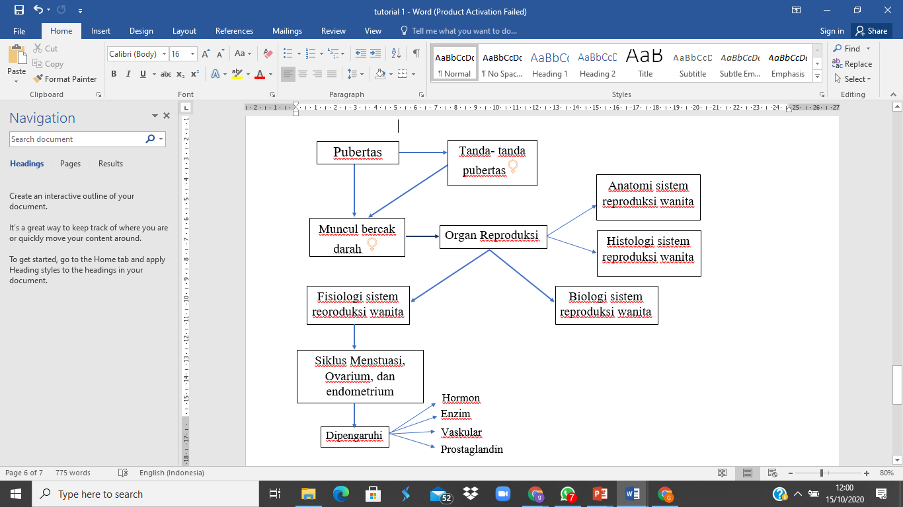
Step 4 : Membuat problem tree
POHON MASALAH

Slide 8
SASARAN BELAJAR
Step 5 : Menyusun sasaran belajar
1. Menjelaskan anatomi sistem reproduksi wanita
2. Menjelaskan histologi sistem reproduksi wanita (ovarium & uterus)
3. Menjelaskan fisiologi sistem reproduksi wanita (tanda-tanda pubertas, siklus haid & hormon wanita)
4. Menjelaskan biologi sistem reproduksi wanita (oogenesis)

Slide 9
STEP 7 : SINTESIS

Slide 10
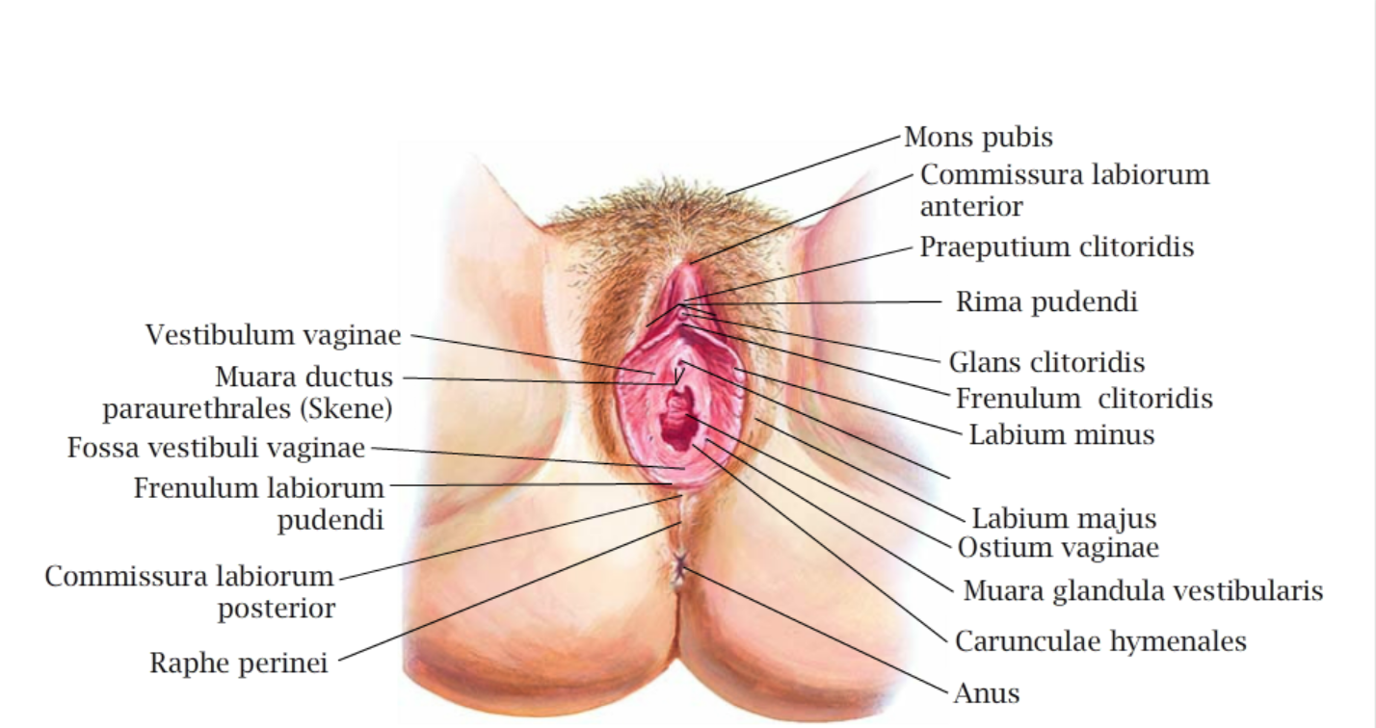
ANATOMI GENITALIA EKSTERNA WANITA

Slide 11
ANATOMI GENITALIA EKSTERNA WANITA
1. Mons pubis
Merupakan bagian yang menonjol di bagian depan simfisis yang ditumbuhi oleh rambut kemaluan pada wanita dewasa
2. Labia mayora
Merupakan kelanjutan dari mons pubis, berbentuk lonjong,dan tertutup rambut
3. Labia minora
Merupakan lipatan di bagian dalam labia mayora,tanpa rambut yang memanjang ke arah bawah klitoris dan menyatu dengan fourchette
4. Klitoris
Merupakan bagian penting alat reproduksi luar yang bersifat erektil,mengandung banyak pembuluh darah dan serat saraf sensoris sehingga sangat sensitif dan analog dengan penis pada laki-laki

Slide 12
5. Vestibulum
Merupakan alat reproduksi bagian luar yang dibatasi oleh kedua lagium minor, bagian atas klitoris, dan bagian belakang pertemuan kedua labia minora. Terdapat muara urethra,dua lubang saluran kelenjar abrtholini dan dua lubang saluran kelenjar skene
6. Perineum
Daerah muskular yang ditutupi kulit antara introitus vagina dan anus
7. Kelenjar bartholin
Kelenjar yang penting di daerah vulva dan vagina karena dapat mengeluarkan lendir. Pengeluaran lendir meningkat saat berhubungan seks
8. Himen (selaput dara)
Jaringan yang menutupi vagina, bersifat rapuh dan mudah robek, hymen ini berlubang sehingga menjadi saluran lendir yang dikeluarkan uterus dan darah saat menstruasi
9. Fourchette
Merupakan lipatan jaringan transversal yang pipih dantipis, terletak pada pertemuan ujung bawah labia mayoran dan labia minora

Slide 13
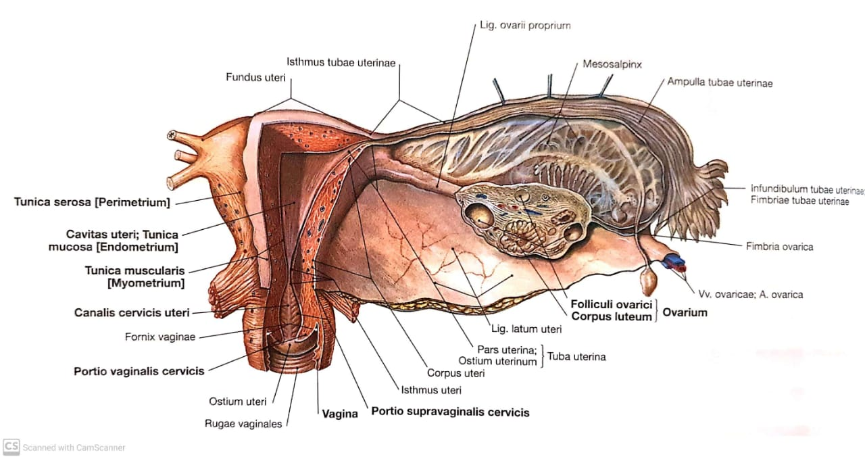
ANATOMI GENITALIA INTERNA WANITA

Slide 14
ANATOMI GENITALIA INTERNA WANITA
a. Vagina
Vagina adalah suatu tuba berdinding tipis yang menghubungkan uterus dengan vulva.
b.Uterus
Merupakan jaringan otot yang kuat, berdinding tebal, muskular, pipih, cekung dan tampak seperti bola lampu / buah peer terbalik yang terletak di pelvis minor di antara kandung kemih dan rectum

Slide 15
c. Tuba Fallopi
Tuba fallopi merupakan saluran ovum yang terentang antara kornu uterine hingga suatu tempat dekat ovarium dan merupakan jalan ovum mencapai rongga uterus.
d. Ovarium
Ovarium berfungsi dalam pembentukan dan pematangan folikel menjadi ovum, ovulasi, sintesis, dan sekresi hormon –hormon steroid.
e. Ampulla
Ampulla adalah bagian terluar tuba fallopi dan berfungsi menjadi tempat terjadinya fertilisasi.

Slide 16
f. Isthmus
Adalah saluran sempit yang menghubungkan ampulla dengan uterus.
g. Infundibulum
Sebagai tempat melekatnya fimbrae.
h. Fimbriae
Berfungsi menangkap sel telur yang keluar dari ovarium.
i. Endometrium
Adalah bagian terdalam uterus dan menjadi tempat terjadinya implantasi.

Slide 17
j. Myometrium
Adalah lapisan tengah uterus dan berfungsi menginduksi pergerakan uterus.
k. Perymetrium
Adalah lapisan terluar uterus dan menjadi pelindung uterus.
l. Mesosalpinx
Adalah bagian plica lata antara tuba uterine dengan garis plica lata membentuk mesovarium.

Slide 18
m. Mesovarium
Adalah bagian ligament penggantung uterus dan berfungsi menautkan ovarium pada posisinya di daerah sublumbar.
n. Mesometrium
Adalah saluran yang bertaut pada dinding ruang abdomen dan ruang pelvis.
o. Internal OS
Adalah rongga rahim bagian dalam.
p. External OS
Adalah rongga rahim bagian luar.

Slide 19
q. Cervical Canal
Adalah saluran yang terdapat dalam serviks dan menjadi saluran penghubung rahim dengan vagina.
r. Fundus of Uterus
Berada diantara dua pangkal sel telur.
s. Uterine (fallopian) Tube
Berfungsi mengeluarkan hasil konsepsi fimbria dan mengangkat ovum yang keluar dari ovarium.

Slide 20
t. Suspensory Ligament of Ovary
Menempelkan ovarium pada dinding pelvis.
u. Ovarian Ligament
Berfungsi menghubungkan ujung proksimal ovarium pada sudut lateral uterus dan tepat di bawah uterine tube.
v. Body of Uterus
Menjadi tempat berkembangnya embrio.
w. Ureter
Berfungsi menyalurkan urine dari ginjal menuju uretra.

Slide 21
x. Isthmus
Menjadi batas dari kavum uteri dan kanalis servikalis dengan osteum uteri histologikum.
y. Vagina Rugae
Pegunungan yang diproduksi dengan melipat dari dinding ketiga luar vagina.
z. Cervix
Menjadi jalan sperma dari vagina ke rahim.

Slide 22
Wall of Uterus
Broad Ligament
Round Ligament of Uterus
Lumen (cavity) of Uterus
Ovarian Blood Vessels
Uterine Blood Vessels
Uterosacral Ligament
Lateral Fornix

Slide 23
HISTOLOGI GENITALIA WANITA
Epitel Germinal, bersambungan dengan mesotelium peritoneum viscerale. Dibagian bawah epitel germinal terdapat lapissan jaringan ikat padat yang disebut tunika albuginea
Korteks, di tepi ovarium.
Medulla, di tengah ovarium. Merupakan jaringan ikat padat tidak teratur yang bersambungan dengan ligamentum mesovarium.
Pembuluh Darah dalam Mesovarium, dilapisi oleh epitel germinal dan mesotelium peritoneum.
Folikel Primordial, terletak di tepi korteks dan di bawah tunika albuginea. Adalah struktur paling kecil dan paling sederhana.
Folikel Primer, folikel yang lebih kecil dengan sel kuboid, silindris, atau berlapis kuboid yang mengelilingi otot primer.
Sel Granulosa, merupakan liquor follicularis yang menumpuk di antara sel-sel folikular yang mengelilingi antrum.

Slide 24
Antrum, daerah yang mengandung cairan yang menyatu untuk membentuk suatu rongga berisi cairan.
Folikel Matur, folikel ovarium yang paling besar.
Teka Eksterna, lapisan jaringan ikat sebelah luar.
Teka Intena, lapisan jaringan ikat dalam.
Cumulus Oofurus, suatu bukit kecil tempat oosit primer berada.
Korona Radiata, lapisan sel yang langsung melekat pada oosit primer.
Sel Lutein Granulosa, berwarna lebih muda.
Sel Teka Lutein, berwarna lebih gelap, merupakan bekas sel teka interna pada folikel matur sebelum ovulasi.
Korpus Albikans, jaringan perut yang mengalami regresi dan degenerasi.

Slide 25
Folikel Atretik, folikel yang mengaluni degenerasi (atresia) pada semua tahap perkembangan folikel.
Sel Interstisial, merupakan sisa sel teka interna yang menetap berupa sel tunggal atau sekelompok kecil sel di seluruh korteks setelah atresia folikel.
Zona Pelusida, lapisan glikoprotein nonseluler yang terbentuk di antara korona radiata dan oosit.
Kapiler, pembuluh darah yang mengelilingi folikel yang sedang berkembang dan ditemukan di jaringan ikat korteks.
Membrana Basalis, terletak deretan basal sel granulosa yang terletak di atasnya.

Slide 26
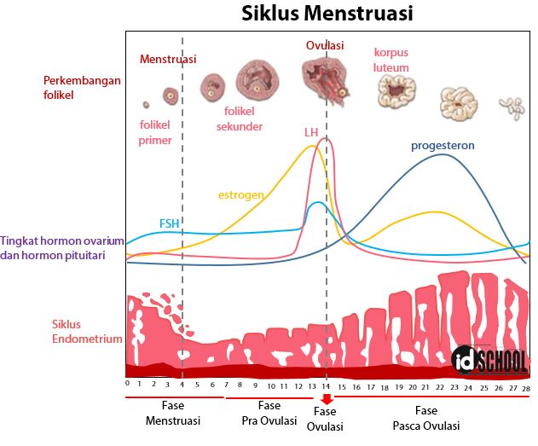
SIKLUS MENSTRUASI
Siklus menstruasi merupakan waktu sejak hari pertama menstruasi sampai datangnya menstruasi periode berikutnya. Sedangkan siklus menstruasi pada wanita normal berkisar 21-35 hari dan hanya 10-15% yang memiliki siklus menstruasi 28 hari dengan lama menstruasi 3-8 hari. Ada beberapa fase bagaimana terjadinya menstruasi:
Fase menstruasi
Fase folikel/praovulasi
Fase ovulasi
Fase pasca ovulasi/luteal

Slide 27
SIKLUS OVARIUM
Proses menstruasi melibatkan dua siklus yaitu siklus di oavrium dan siklus di endometrium. Siklus di ovarium terdiri dari fase folikel, fase ovulasi, dan fase luteal.
Fase Folikel Terjadi peningkatan konsentrasi FSH dan LH. Hormon-hormon ini mempercepat pertumbuhan folikelprimer.
Fase Ovulasi LH diperlukan untuk pertumbuhan akhir folikel dan ovulasi. Tanpa hormon ini, folikel tidak akan berkembang ke tahap ovulasi.
Fase Luteal Setelah melepaskan telurnya, folikel yang pecah kembali menutup dan membentuk korpus luteum yang menghasilkan sebagian besar progesteron.

Slide 28
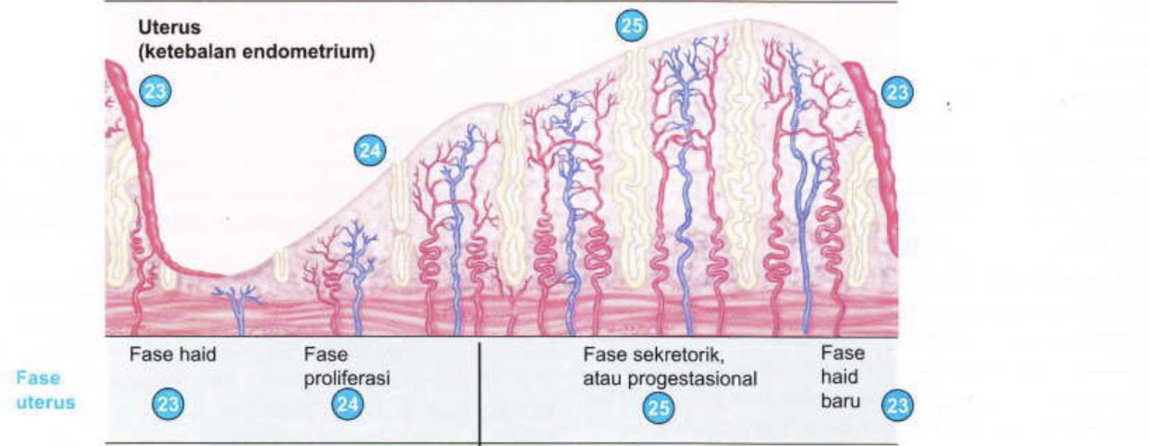
SIKLUS ENDOMETRIUM
1. Fase Haid
Fase haid berlangsung hingga lima atau tujuh hari. Pada fase ini endometrium dilepaskan sehingga timbul pendarahan dan hormon estrogen dan progesteron menurun dalam kadar yang rendah.
2. Fase Ploriferasi
Fase ploriferasi berlangsung dari darah berhenti hingga terjadi ovulasi. Pada fase ini endometrium memperbaiki diri dan tumbuh kembali di bawah pengaruh estrogen
3. Fase Sekresi
Fase sekresi berlangsung setelah ovulasi. Korpus luteum mengeluarkan progesteron dan estrogen. Hal ini memengaruhi endometrium untuk membuat kondisi rahim siap untuk implantasi. Jika pembuahan dan implantasi tidak terjadi maka fase haid dimulai kembali.

Slide 29
Faktor - faktor yang mempengaruhi menstruasi:
Eksternal
Usia
Faktor keturunan
Keadaan gizi
Kesehatan umum
INTERNAL
Hormon
Gonadotropin-releasing Hormone (GnRH)
Follicle stimulating Hormone (FSH)
Luteinising hormone (LH)
Hormon estrogen
Hormon Progesteron
Enzim
Enzim – enzim hidrolitik ikut serta dalam pembentukan endometrium. Zat – zat makanan yang ada mengalir ke stroma endometrium sebagai persiapan untuk implantasi ovum apabila terjadi kehamilan. Jika tidak, kadar progesteron akan turun, enzim – enzim hidrolitik dilepaskan dan akan merusak sel – sel sintesis protein sehingga mengakibatkan pendarahan.

Slide 30
3. Vaskuler
Dengan regresi endometrium, terbentuklah sistem vaskularisasi antara vena dan arteri yang menyebabkan terjadinya nekrosis dan pendarahan dengan pembentukan hematom, baik dari arteri maupun dari vena.
4. Prostaglandin
Endometrium mengandung prostaglandin E2 dan F2. Dengan adanya desintegrasi endometrium, prostaglandin terlepas dan menyebabkan kontraksi miometrium sebagai suatu faktor unyuk membatasi pendarahan pada haid.

Slide 31
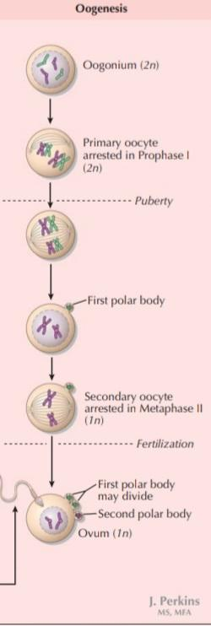
OOGENESIS
Oogenesis adalah proses pertumbuhan sel telur primer atau ovum menjadi sel telur matang yang terjadi di ovarium atau indung telur wanita. Oogenesis hanya mampu menghasilkan satu ovum matang pada setiap satu siklus ovulasi.
Sel telur telah berkembang pada wanita bahkan sebelum dia lahir atau sekitar 8 hingga 20 minggu setelah janin mulai berkembang. Sel-sel tersebut disebut sebagai sel telur primer yang tidak aktif sampai masa ovulasi, yang jumlahnya sekitar 400.000.

Slide 32
FAKTOR-FAKTOR YANG MEMENGARUHI OOGENESIS
Hormon FSH
Homon LH
Hormon Estrogen
Hormon Progresteron

Slide 33
TANDA-TANDA PUBERTAS WANITA
1. MENSTRUASI
Menstruasi merupakan pengeluaran secara periodik darah dan sel-sel tubuh dari vagina yang berasal dari dinding rahim wanita
2. PERKEMBANGAN FISIK YANG PESAT
Hal ini disebabkan oleh human growth hormone (HGH) yang dihasilkan oleh kelenjar pituitari
3. TUMBUHNYA PAYUDARA
Payudara mulai tumbuh ketika tubuh wanita mulai melepaskan hormon estrogen
4. MUNCULNYA RAMBUT-RAMBUT HALUS
Pertumbuhan rambut dapat terjadi di ketiak, tangan, kaki, dan sekitar kemaluan
PEMBESARAN PANGGUL
Panggul akan tampak lebih bulat dan besar

